Slide 1
F-RG 02 Rev. 2.0
Reunión de Revisión Gerencial
DD MM AA
Con informacion del me de Julio 2021_
Planta Ciudad Guzmán’

Slide 2
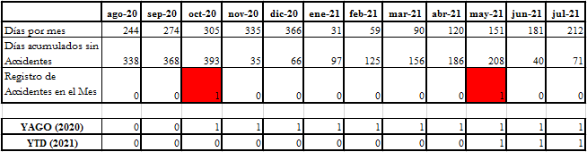
Accidentabilidad
EN JULIO NO SE PRESENTO
ACCIDENTE
Métrico
< 0 Accidentes
SI SE CUMPLIO EL METRICO
Erika Hermosillo

Slide 3
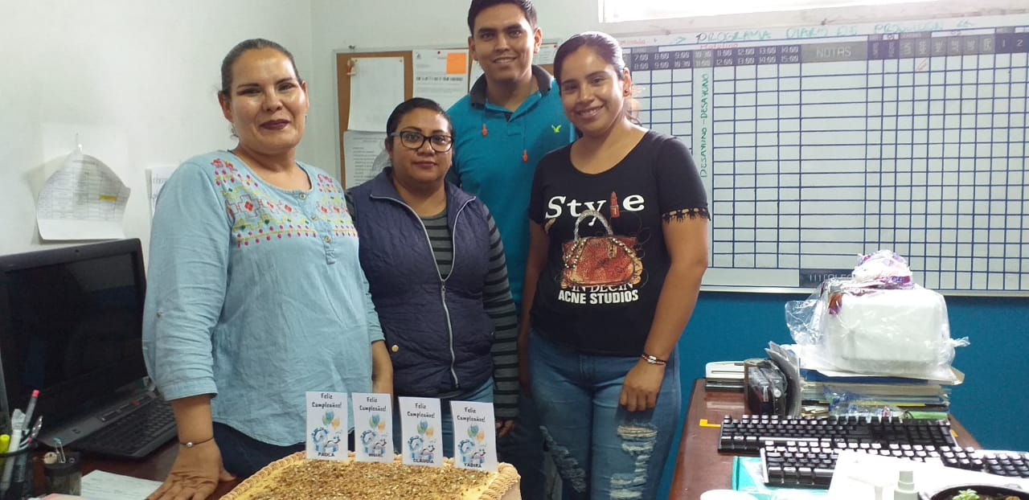

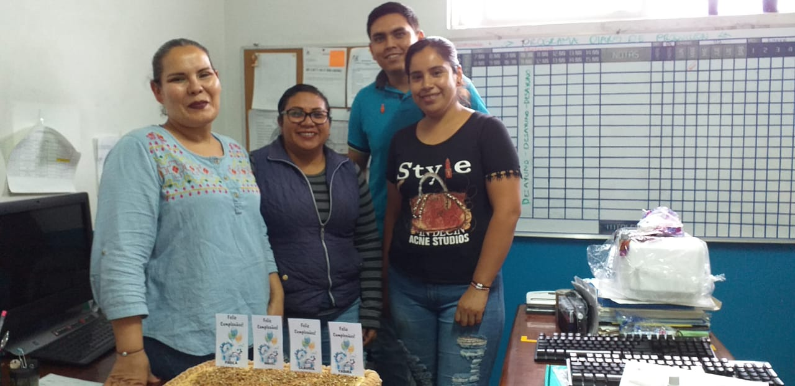
Motivación, Ausentismo y Puntualidad
Erika Hermosillo

Slide 5
Erika Hermosillo

Slide 6
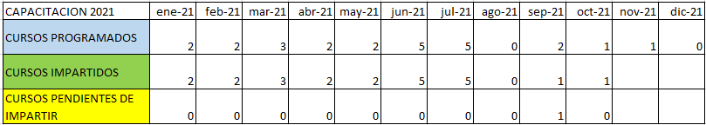
CAPACITACION
EN EL MES DE JULIO SE
IMPARTIO 5 CURSO
MONTAJE, DESMONTAJE Y CUIDADO DE LOS HERRAMENTALES.
PRACTICAS DE TROQUELADO.
IDENTIFICACION DE MATERIALES E INSUMO9S Y DOCUMENTOS TECNICOS Y ELABORACION DE REPORTES.
CONTROL Y EGISTRO DE ESCRAP.
MANTENIMIENTO AUTONOMO.
MANEJO Y USO DEL SIM.
Erika Hermosillo

